Slide 1
Грузоподъемные устройства

Slide 2
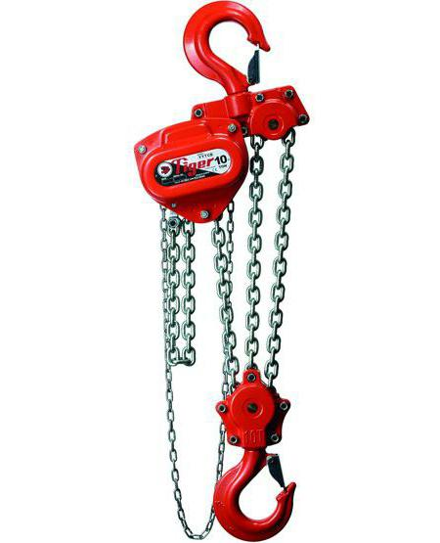
Тали

Slide 3
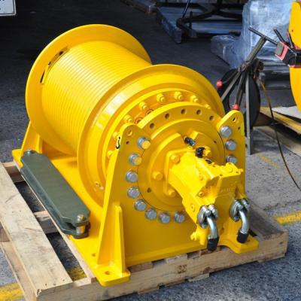
Лебедочные грузоподъемные механизмы

Slide 4
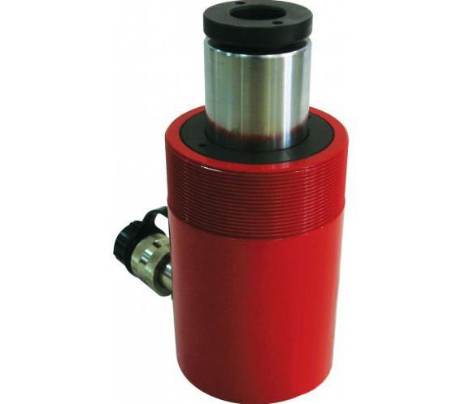
Домкраты

Slide 5
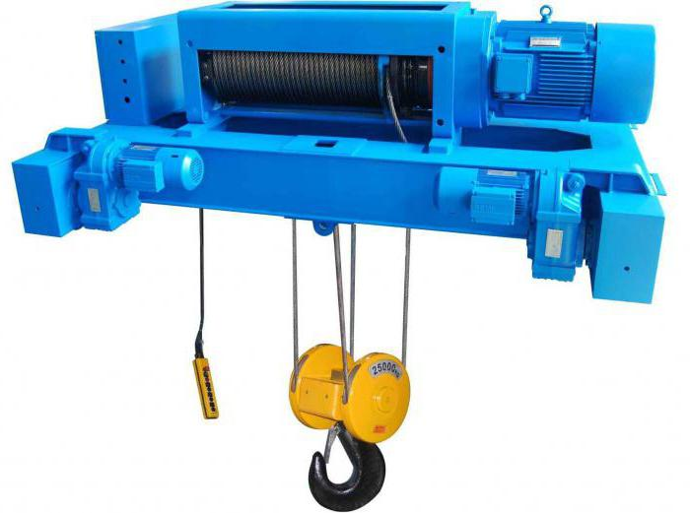
Тельферы

Slide 6
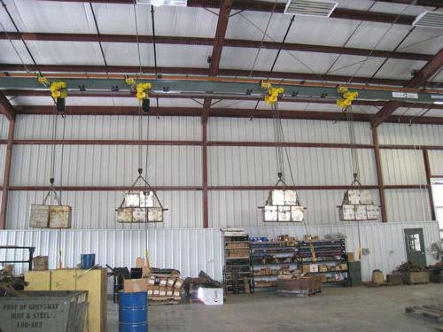
Блоки и полиспасты

